Slide 1




Terno Preto
Inove – Jogos Digitais
Gabriel Kennedy
Mantenedores Projeto Realização
Notes:
<número>

Slide 2
Objetivo e Metodologia
Jogo criado com o intuito de fazer o jogador
Incorpore o papel do vilão e durante seu
Caminho vai ser tornando um herói.
Notes:
<número>

Slide 3
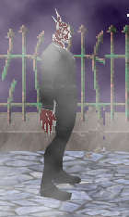
Imersão
Herói do jogo
Notes:
<número>

Slide 4
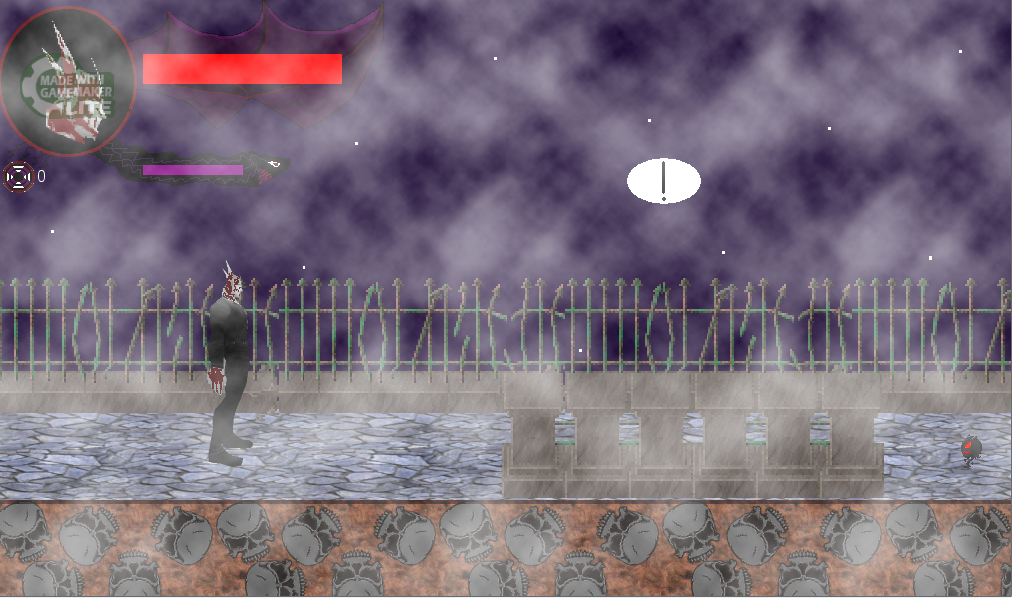
Imersão
Primeira Fase
Notes:
<número>

Slide 5
História
Resumidamente
Imagens ilustrativas
Notes:
<número>

Slide 6

Fluxograma de fases
Notes:
<número>

Slide 7
Regras do Jogo e Gameplay
O jogador poderá andar, pular, atacar de perto
E de longe.
O jogador vencerá quando terminar a fase e
Pegar o portal e perderá quando seus pontos
De vida chegar a 0.
Notes:
<número>

Slide 8
Personagens
Magmaw – O herói do jogo
Notes:
<número>

Slide 9

Personagens
Rollman – Boss
Notes:
<número>

Slide 10
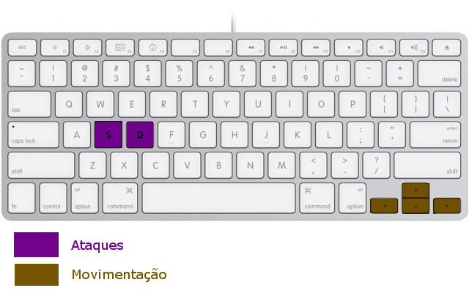
Comandos
Notes:
<número>

Slide 11
Lições Aprendidas
Pontualidade, Organização, Responsabilidade
Além de todo o conhecimento adquirido.
Notes:
<número>

Slide 12
Agradecimentos
Agradeço à todos os professores que me
Ajudaram e me orientaram a fazer o jogo.
Notes:
<número>

Slide 13
Perguntas?
Notes:
<número>

